Slide 1

PARCOURS JEUNE AIS
Mode d'emploi
version octobre 2026

Slide 2
Mode d'emploi pour l'accompagnement de jeunes AIS vers la formation et l'insertion professionnelle
Pour qui?
Ce document est un référentiel interactif conçu pour les professionnels de l'insertion.
Il présente les phases d'un parcours de formation et d'insertion professionnelle d'un jeune AIS et les institutions qui l'accompagnent.
Il est un complément au mode d'emploi général de l'AIS.
Des informations complémentaires sont disponibles auprès du BIC : ais@etat.ge.ch
Pourquoi ces outils?
Soutenir l’accompagnement : disposer d’un support visuel pour expliciter les étapes de l’intégration, de l’arrivée en Suisse jusqu’à l’insertion professionnelle.
Orienter avec précision : identifier rapidement les dispositifs adaptés aux besoins et au profil de chaque jeune.
Clarifier le système genevois : visualiser la cohérence et les passerelles entre la pré-qualification, le secondaire II et le monde du travail.
Comment ce document fonctionne ?
Leporello
Description des phases d'un parcours d'orientation de formation ou de préparation à l'emploi.
Parcours et case management AIS
Coordination des parcours avec des étapes formelles de coordination et de transition.
Rôles et responsabilités (RACI)
Tableau de répartition des périmètres entre les acteurs qui accompagnent les projets du jeune.
Cartographie des mesures
Catalogue de mesures selon leurs objectifs d’insertion professionnelle (formation et/ou emploi).
Découvrir le Leporello
▶︎
Découvrir le parcours
▶︎
Découvrir les fiches RACI
▶︎
Découvrir les mesures
▶︎

Slide 3
Le Leporello
C’est quoi ?
Ce document est un aperçu du champ des possibles au sein du parcours AIS.
Il centralise l'ensemble des mesures et dispositifs (écoles, stages, formations) de l'AIS pour faciliter l'orientation et la prise de décision lors des entretiens avec les jeunes.
Principes clés du Leporello
Le Leporello repose sur une logique non linéaire : chaque parcours doit être construit sur mesure, en fonction du passé et du projet de chaque jeune.
Le Leporello peut aussi se lire comme une boucle, permettant à un·e jeune de revenir à une phase antérieure (par exemple, une réorientation vers la préqualification en cas de décrochage en secondaire II ou tertiaire).
Comment ce document fonctionne ?
Vue d'ensemble : la slide suivante présente l'intégralité des possibles (le "Leporello") sous forme de briques thématiques.
Accès aux fiches : cliquez sur chaque dispositif (ex: "ACCES II" ou "CFC") pour accéder instantanément à sa fiche descriptive.
Informations clés : chaque fiche détaille le descriptif de l'offre, les compétences visées, ainsi que les conditions d'entrée précises (âge, niveau requis, etc.).
Navigation fluide : utilisez le bouton « retour vue Leporello » présent sur chaque fiche pour revenir au schéma global à tout moment.

Slide 4
Pour aller plus loin
Autres ressources de soutien à l’intégration
À noter que d’autres ressources de soutien à l’intégration constituent des leviers essentiels tout au long du parcours d'insertion professionnelle.
Il s’agit notamment de :
Ressources du vivre-ensemble : parcours AIS Primo-info jeune, activités de bénévolat, activités sociales, culturelles et sportives proposées par les communes, la FASe et autres associations.
Ressources santé social légal : accompagnement médico-social, ainsi que juridique et légal.
Ressources professionnelles : stages, immersions concrètes dans un environnement de travail qui vise à découvrir des métiers et acquérir une expérience professionnelle en Suisse.

Slide 5

VERS LA FORMATION ET L’INSERTION PROFESSIONNELLE DES JEUNES AIS (LEPORELLO)
Objectif :
> acquérir des compétences de base,
> s’orienter scolairement et professionnellement,
> valider la piste professionnelle via des stages.
Objectif :
> acquérir une première qualification professionnelle ou générale, en se préparant aux études supérieures ou au marché du travail.
Objectif :
> se spécialiser en suivant des études supérieures .
Objectif :
> préparer son entrée sur le marché du travail.
Attestation Fédérale de formation professionnelle (AFP)
Apprentissage
ACCES II
Certification professionnelle pour adultes
Certificat Fédéral de capacité (CFC)
Brevet Fédéral / Diplôme Fédéral
(BF / DF)
Formations aux compétences de base
Maturité profession-nelle
Formations
pré-qualifiantes
Ecoles supérieures
(ES)
Accompagnement vers l’emploi - OCE
Ecole de Culture Générale (ECG)
Certificat de l’Ecole de Culture Générale
EMPLOI
Pré-apprentissage d’intégration
(PAI)
RECHERCHE D’EMPLOI
PRÉ - QUALIFICATION
SECONDAIRE II
TERTIAIRE
Accompagnement vers l’emploi - SIP
CYCLE D’ORIENTATION
Maturité spécialisée
Hautes écoles spécialisées
(HES)
Accessibilité si le niveau
de français est suffisant
Cap Formation
ECG pour adultes (ECGA)
Passerelle Horizon Académique de préparation aux études
Formations courtes
Accompagnement vers la formation
Hautes Ecoles Universitaires
Collège
Maturité gymnasiale
Bilan de compétences
Collège pour adulte

Slide 6
ACCES II
Retour vue Leporello
▶︎
ACCES II (ACCUEIL DE L'ENSEIGNEMENT SECONDAIRE II)
ACCES II - DIP
Âge: 15- 19 ans
L'élève doit avoir fêté son 15ème anniversaire au 30 juin de l’année en cours ou l'élève ne doit pas fêter son 20ème anniversaire durant l'année scolaire.
Niveau scolaire ou niveau de français requis: N/A
Nombre de places disponibles: N/A
Certificat acquis: Livret scolaire
Temps à y accorder: 4-5 jours de cours par semaine
ACCES II permet l'insertion des élèves migrants dans une structure scolaire ou professionnelle genevoise.
Cette formation a pour but de préparer l’élève à intégrer soit une formation professionnelle, soit une filière scolaire du 12ème degré.
Elle aide l’élève à se structurer à travers l’appropriation de connaissances et le développement de compétences (y compris autonomie, raisonnement, imagination et créativité).
Acquisition linguistique : Développement des compétences en français langue seconde (FLS/FLE) pour atteindre les niveaux nécessaires à l'intégration, tels que définis par le CECRL (Cadre européen commun de référence pour les langues).
Projet professionnel : Élaboration ou consolidation d'un projet de formation (COP/CIP), aidant l'élève à s'orienter vers une formation professionnelle ou générale.
Compétences transversales : Renforcement de l'autonomie, de la pensée critique, et de la capacité à s'organiser dans un milieu scolaire ou professionnel.
Compétences académiques de base : Préparation aux tests des attentes fondamentales (TAF) ou à l'évaluation informatisée (Test EVA) pour accéder à une formation qualifiante.
Lien vers le site internet
Case Management AIS ACCES II – Transition : dges2.acces-ais@etat.ge.ch
Notes:
COMMENTAIRES AJOUTéS

Slide 7
FORMATION EN COMPÉTENCES DE BASE
Retour vue Leporello
▶︎
FORMATION EN COMPÉTENCES DE BASE
Divers centres de formation privés à Genève
Âge: 18 ans
Niveau scolaire ou niveau de français requis: N/A
Nombre de places disponibles: N/A
Certificat acquis: attestation de formation du centre de formation + certification (FIDE ou DELF)
Temps à y accorder: mi-temps
La formation en compétences de base inclut des cours de français, de mathématiques de base, d’informatique de base et des cours pour apprendre à apprendre.
Atteinte du A2 oral.
Augmentation des compétences de base en fonction du projet visé.
Lien vers le site internet
Case Management AIS OFPC FCdB : ofpc.ais@etat.ge.ch

Slide 8
FORMATION PRÉ-QUALIFIANTE
Retour vue Leporello
▶︎
FORMATION PRÉ-QUALIFIANTE
Enseignement secondaire II - DIP
Âge: 15-20 ans
Nombre de places disponibles: N/A
Certificat acquis: N/A
Temps à y accorder: 1 à 2 ans
La formation préqualifiante accueille les élèves qui, après le Cycle d’Orientation (CO), ne peuvent pas accéder directement à une formation certifiante de l’enseignement secondaire II.
D'une durée d'un à deux ans, elle comporte un tronc commun et des options.
Ouverture également aux élèves sortant de l’ACCES II.
Assurer la transition vers une formation professionnelle ou générale en aidant chaque élève à élaborer ou consolider son projet de formation.
Viser également à prévenir le décrochage scolaire.
Lien vers le site internet
Case Management OFPC– AIS Formation Postobligatoire : ofpc.fp-ais@etat.ge.ch

Slide 9
PRÉAPPRENTISSAGE D'INTÉGRATION (PAI)
Retour vue Leporello
▶︎
PRÉAPPRENTISSAGE D'INTÉGRATION (PAI)
OFPC - DIP
Âge: 18-35 ans
Niveau français requis: A2 oral / A1 écrit au minimum
Autre condition: avoir effectué un stage ou une expérience dans le domaine visé. Voir les pré-requis selon les métiers sur le site Internet.
Nombre de places disponibles: max 80
Certificat acquis: attestation de participation, attestation de compétence acquises suite au stage, certificat FIDE
Temps à y accorder: temps plein
Le Préapprentissage d’Intégration consiste en une année de préparation duale et de mise à niveau des compétences, en vue d’entrer en formation AFP ou CFC, ou bien de trouver un emploi.
Les préapprenti·es suivent principalement des cours de français, de culture générale et de mathématiques, en parrallèle d’un stage en entreprise. Ils ou elles participent aussi à des ateliers destinés à leur permettre de trouver une place d’apprentissage et de s’intégrer dans le monde professionnel.
Compétences linguistiques et scolaires : Renforcement de la langue française (vocabulaire métier) et mise à niveau scolaire pour répondre aux exigences de la formation professionnelle.
Compétences professionnelles pratiques : Acquisition des bases techniques, des gestes professionnels et du vocabulaire spécifique à la branche visée.
Compétences transversales et savoir-être : Intégration dans une équipe, compréhension des règles de vie en entreprise, autonomie et renforcement du projet professionnel.
Lien vers le site internet
Case Management OFPC - AIS Formation Postobligatoire : ofpc.fp-ais@etat.ge.ch

Slide 10
CAP FORMATION
Retour vue Leporello
▶︎
CAP FORMATION
OFPC - DIP
Âge: 15 à 25 ans
Niveau français requis: A2 oral acquis
Autre: être contribuable ou résider sur le canton de Genève / ne pas être inscrite ou inscrit dans une école / ne pas être en possession d’un diplôme du degré secondaire II, suisse ou étranger / ne pas être au bénéfice de prestations AI / souhaiter être accompagné·e dans ses démarches pour entrer en formation / être disponible pour effectuer les démarches nécessaires en vue d’entrer en formation
Nombre de places disponibles: N/A
Certificat acquis: signature d’un contrat CFC OU AFP
Temps à y accorder: 1 entretien par semaine en dehors des mesures, ateliers et cours de remise à niveau
Cap Formation est un dispositif d'orientation professionnelle qui aide les jeunes sans formation ou en rupture de formation à reprendre le chemin de la qualification grâce à des prestations adaptées à leurs besoins.
Renforcer les acquis scolaires de base et développement des compétences sociales et méthodologiques en vu de décrocher une formation.
Lien vers le site internet
Case Management OFPC - AIS Formation Postobligatoire : ofpc.fp-ais@etat.ge.ch

Slide 11
Retour vue Leporello
▶︎
ACCOMPAGNEMENT VERS LA FORMATION
ACCOMPAGNEMENT VERS LA FORMATION
Divers prestataires sous mandats du Service d’Insertion Professionnelle de l’Hospice général.
Âge: +18 ans
Niveau français requis: dès le niveau A2
Autre: Permis de séjour valable
En fonction du projet : casier judiciaire et attestation de non-poursuites, et maitrise compétences de base (maths, TIC), éventuellement expérience dans le domaine visé.
Certificat acquis: attestation de présence, rapport de mesure, dossier de candidature, certification
Temps à y accorder: temps plein, temps partiel, cours du soir - Disponibilité (50 à 100 %)
L’accompagnement vers la formation est mis en œuvre dans le cadre d’un suivi avec un conseiller en insertion professionnelle (CIP).
Il s’articule autour d’un diagnostic initial visant à définir une orientation professionnelle, de cours et d’ateliers, ainsi que d’un accompagnement à la recherche de stages et de places de formation, afin de soutenir de manière progressive et adaptée les parcours d’insertion.
L’accompagnement vise à soutenir le candidat vers une formation qualifiante ou PAI, etc.
Établir un diagnostic des capacités et du potentiel de formation.
Identifier les freins et leurs impacts sur le parcours de formation.
Évaluer le degré de préparation à une entrée en formation
Définir un projet de formation réaliste et cohérent.
Développer les compétences de base et préprofessionnelles nécessaires à l’entrée en formation
Se confronter aux exigences d’un domaine professionnel (mise en situation, stages).
Lien vers le site internet
Case Management AIS: CM 'HG-SIP' : info.ais@hospicegeneral.ch

Slide 12
BILAN DE COMPÉTENCES
Retour vue Leporello
▶︎
BILAN DE COMPÉTENCES
Le bilan est proposé par différents prestataires, notamment le CEBIG
Niveau français requis: A2 oral
Certificat acquis: rapport / bilan de positionnement, entretien de restitution qui valide le bilan pour la suite.
Temps à y accorder: 5 semaines à temps partiel
Le bilan de compétences permet de clarifier la situation ainsi que le profil personnel et professionnel des personnes.
L’objectif du bilan de compétences est d’identifier un projet de formation ou d’emploi, ainsi que de définir un accompagnement adapté, incluant le cas échéant la désignation d’un case manager et, si pertinent, une orientation vers des mesures d’insertion professionnelle
Clarification des compétences personnelles et professionnelles afin de définir d’ un objectif professionnel avec l'appui de conseillers en orientation et les conseils de plusieurs institutions (OFPC, OCE, SIP, BIC, HA).
Lien vers le site internet
Case Management AIS : ais@etat.ge.ch

Slide 13
APPRENTISSAGE
Retour vue Leporello
▶︎
APPRENTISSAGE
OFPC - Enseignement secondaire II - DIP
Âge: dès 15 ans
Niveau français requis: niveau scolaire équivalent au cycle d’orientation + niveau A2-B1 du CECRL nécessaire pour être à l’aise à l’entrée en formation (www.orientation.ch)
Selon les professions un niveau plus élevé peut être demandé (santé ou commerce par exemple…).
Autre: pour l’apprentissage en dual auprès d’une entreprise, la signature d’un contrat avec cette dernière est un prérequis. Pour l’apprentissage en école à plein temps, un concours ou une sélection est effectué à l’entrée après une phase de candidature
Certificat acquis: Attestation Fédérale Professionnelle (AFP) ou Certificat Fédéral de Capacité (CFC)
Temps à y accorder: plein temps durant 2, 3 ou 4 ans selon la formation
L’apprentissage est une formation professionnelle duale ou en école à plein temps en vue d’obtenir une Attestation Fédérale Professionnelle (AFP) ou un Certificat Fédéral de Capacité (CFC). L’apprentissage donne accès à plus de 180 professions différentes.
Compétences scolaires et professionnelles selon les métiers (www.orientation.ch).
Lien vers le site internet
Case Management OFPC - AIS Formation Postobligatoire : ofpc.fp-ais@etat.ge.ch

Slide 14
CERTIFICATION PROFESSIONNELLE POUR ADULTE
Retour vue Leporello
▶︎
CERTIFICATION PROFESSIONNELLE POUR ADULTE
OFPC - DIP
Âge: N/A
Niveau français requis: N/A
Autre: être au bénéfice d’une expérience professionnelle dans le domaine visé et être domicilié ou contribuable à Genève depuis 12 mois sans interruption
Nombre de places disponibles: N/A
Certificat acquis: Attestation Fédérale de formation Professionnelle (AFP) ou un Certificat Fédéral de Capacité (CFC)
Temps à y accorder: temps partiel
Le dispositif de certification professionnelle pour adultes du canton de Genève permet d’obtenir une qualification AFP (Attestation fédérale de formation professionnelle) ou CFC (Certificat fédéral de capacité) sans contrat d’apprentissage, sur la base de l’article 32 OFPr ou par voie de formation modulaire fédérale.
Compétences scolaires et professionnelles selon les métiers (www.orientation.ch)
Lien vers le site internet
Case Management OFPC - AIS Formation Postobligatoire : ofpc.fp-ais@etat.ge.ch

Slide 15
ECG
Retour vue Leporello
▶︎
ECOLE DE CULTURE GÉNÉRALE (ECG)
Enseignement secondaire II - DIP
Âge: dès 15 ans
Niveau français requis: niveau scolaire de fin de cycle d’orientation / possibilité d’effectuer des tests d’entrées
Nombre de places disponibles: N/A
Certificat acquis: Certificat de l’école de culture Générale avec ou sans Maturité spécialisée
Temps à y accorder: plein temps durant 3 ans
L’ECG est une formation du secondaire II qui délivre un certificat en 3 ans, axé sur la culture générale et des options préprofessionnelles (santé, social, arts, communication).
Compétences disciplinaires (Tronc commun) : français, langues, mathématiques, informatique, sciences expérimentales et sciences humaines.
Compétences préprofessionnelles (Option spécifique - OSP).
Connaissances et compétences dans le champ de la santé, socio-éducatif, arts (Design, Musique, Théâtre)
Compétences transversales et personnelles : pensée critique, capacité d'argumentation (expression écrite/orale), autonomie, imagination et capacité à travailler en équipe.
Compétences liées au projet professionnel.
Lien vers le site internet
Case Management OFPC - AIS Formation Postobligatoire : ofpc.fp-ais@etat.ge.ch

Slide 16
ECGA
Retour vue Leporello
▶︎
ECOLE DE CULTURE GENERALE POUR ADULTE (ECGA)
Enseignement secondaire II - DIP
Âge: à partir de 20 ans
Niveau français requis: niveau scolaire de fin de cycle d’orientation / possibilité d’effectuer des tests d’entrées
Autre: avoir exercé une activité professionnelle + avoir effectué une interruption scolaire d’un an
Nombre de places disponibles: N/A
Certificat acquis: Certificat de l’école de culture Générale pour adulte, avec ou sans Maturité spécialisée
Temps à y accorder: cours du soir, la formation doit être finalisée en 5 ans maximum
L’ECGA est une formation secondaire II qui délivre un certificat en 3 ans, axé sur la culture générale et des options préprofessionnelles (santé, social, arts, communication) et permettant aux adultes de se réorienter ou d'obtenir ce titre en formation continue.
Compétences disciplinaires (Tronc commun) : français, langues, mathématiques, informatique, sciences expérimentales et sciences humaines.
Compétences préprofessionnelles (Option spécifique - OSP).
Connaissances et compétences dans le champ de la santé, socio-éducatif, arts (Design, Musique, Théâtre).
Compétences transversales et personnelles : pensée critique, capacité d'argumentation (expression écrite/orale), autonomie, imagination et capacité à travailler en équipe.
Compétences liées au projet professionnel.
Lien vers le site internet
Case Management OFPC - AIS Formation Postobligatoire : ofpc.fp-ais@etat.ge.ch

Slide 17
COLLEGE
Retour vue Leporello
▶︎
COLLÈGE
Collège - Enseignement secondaire II - DIP
Âge: 15 à 19 ans environ
Niveau français requis: niveau scolaire de fin de cycle
Autre: bonnes aptitudes scolaires et académiques
Nombre de places disponibles: N/A
Certificat acquis: Certificat de maturité gymnasiale
Temps à y accorder: plein temps
Le collège prépare à la maturité gymnasiale en quatre ans, après le Cycle d'orientation.
Disciplines fondamentales (langues, sciences, sciences humaines, arts) et options spécifiques /complémentaires en vue d’une formation générale donnant accès aux universités, aux Écoles polytechniques fédérales (EPFL/ETHZ) et aux Hautes Écoles Spécialisées (HES).
Lien vers le site internet
Case Management OFPC - AIS Formation Postobligatoire : ofpc.fp-ais@etat.ge.ch

Slide 18
COLLEGE POUR ADULTES
Retour vue Leporello
▶︎
COLLÈGE POUR ADULTES
Collège pour adultes - Enseignement secondaire II - DIP
Âge: dès 20 ans - adultes ayant terminé la scolarité obligatoire (ou équivalent) et souhaitant reprendre des études
Niveau français requis: niveau scolaire de fin de cycle
Autre: bonnes aptitudes scolaires et académiques
Certificat acquis: Certificat de maturité gymnasiale
Temps à y accorder: cours en soirée, souvent compatibles avec une activité professionnelle
Le collège pour adultes prépare à la maturité gymnasiale en quatre ans. Il permet notamment de se réorienter grâce à ce titre en formation continue.
Disciplines fondamentales (langues, sciences, sciences humaines, arts)
Options spécifiques /complémentaires en vue d’une formation générale donnant accès aux universités, aux Écoles polytechniques fédérales (EPFL/ETHZ) et aux Hautes Écoles Spécialisées (HES).
Lien vers le site internet
Case Management OFPC - AIS Formation Postobligatoire : ofpc.fp-ais@etat.ge.ch

Slide 19
PROGRAMME HORIZON ACADÉMIQUE
Retour vue Leporello
▶︎
PROGRAMME HORIZON ACADÉMIQUE
Université de Genève
Âge: dès 18 ans
Niveau français requis: A1
Autre: études secondaires achevées (voir règlement HA) ; si études visées en anglais, vérifier le niveau d’entrée
Admission sur dossier: projet d’études doit être validé par le comité stratégique du programme
Nombre de places disponibles: variable chaque année
Certificat acquis: Certification en français B2
Temps à y accorder: programme à plein temps. Durée maximale en fonction de l’apprentissage de la langue
L’objectif du programme Horizon Académique est l’entrée en études dans l’une des Hautes écoles du canton de Genève: l’Université de Genève (UNIGE), les Hautes écoles spécialisées (HES-SO), ou l’Institut des hautes études internationales et du développement (IHEID).
Entrée en études pour un bachelor, master, CAS, DAS, ou MAS selon les domaines.
Lien vers le site internet
Case Management Horizon Académique : horizonacademique@unige.ch

Slide 20
BREVET FÉDÉRAL / DIPLÔME FÉDÉRAL
Retour vue Leporello
▶︎
BREVET FÉDÉRAL / DIPLÔME FÉDÉRAL
Selon filière
Âge: N/A
mais nécessite généralement un certain nombre d’années d’expérience dans le domaine visé
Niveau français requis: Dépend du domaine visé
Autre: il faut généralement être titulaire d'un certificat fédéral de capacité (CFC) et bénéficier de plusieurs années d'expérience professionnelle
Certificat acquis: Brevet fédéral ou Diplôme fédéral
Temps à y accorder: en emploi
Les examens professionnels s’adressent en règle générale aux personnes qui disposent déjà de capacités professionnelles approfondies et de plusieurs années d’expérience et qui souhaitent se spécialiser dans un domaine.
Avec le brevet federal, les personnes peuvent exercer une fonction de cadre intermédiaire et assumer des tâches demandant des connaissances nettement supérieures à celles des titulaires d'un CFC. De plus en plus, les diplômés d'un brevet fédéral sont également responsables de la formation des apprenti·es.
Le diplôme fédéral atteste l’acquisition de compétences d’expert-e dans un domaine d'activité et prépare les personnes à diriger une entreprise.
Lien vers le site internet
En cas de questions, se rendre à la cité des métiers

Slide 21
ECOLES SUPÉRIEURES ES
Retour vue Leporello
▶︎
ECOLES SUPÉRIEURES ES
Les filières ES couvrent 8 domaines: technique - hôtellerie, restauration et tourisme – économie - agriculture et économie forestière – santé - social et formation des adultes - arts visuels, arts appliqués et design - trafic et transports
Âge: dépend de la filière
Niveau français requis: dépend de la filière
Autre: titre de fin de formation au niveau secondaire II. Les conditions d’admission varient d’une filière à l’autre.
Certificat acquis: diplôme ES
Temps à y accorder: dépend de la filière
Les formations ES sont axées sur la pratique professionnelle et dispensent avant tout les connaissances spécialisées du domaine.
Les cursus associent des enseignements théoriques et pratiques.
Les formations à plein temps comprennent aussi des stages sur le terrain.
Les formations ES permettent de développer des compétences techniques et de gestion, en fonction de la filière choisie, immédiatement applicables sur le lieu de travail.
Lien vers le site internet
Case Management OFPC - AIS Formation Postobligatoire : ofpc.fp-ais@etat.ge.ch

Slide 22
HAUTES ÉCOLES SPÉCIALISÉES (HES)
Retour vue Leporello
▶︎
HAUTES ECOLES SPÉCIALISÉES (HES)
Hautes école spécialisées de Genève:
Haute Ecole de Gestion (HEG) /
Haute Ecole d’Art et de Design (HEAD)/
Haute Ecole de Musique (HEM) /
Haute Ecole de Santé (HEdS) /
Haute Ecole de Travail Social (HETS) /
Haute Ecole du Paysage, d’Ingénieur et d’Architecture (HEPIA).
Niveau français requis: B2 oral et écrit (ou B2 en anglais selon la filière visée)
Autre: chaque école dispose de son règlement d’admission, parfois avec années de pratique professionnelle exigée et concours d’entrée.
Nombre de places disponibles: variable selon chaque école.
Certificat acquis: diplôme tertiaire, bachelor, master ou formation continue (CAS, DAS), selon la filière choisie
Temps à y accorder: 3 ans (bachelor), selon la filière possibilité de choix entre plein temps, mi-temps ou en emploi
Les Hautes écoles allient études et stages pratiques dans les domaines concernés.
L'enseignement est axé sur la pratique et professionnalisant. Les études mènent à une activité professionnelle dans un domaine précis.
Lien vers le site internet
Case Management Horizon Académique : horizonacademique@unige.ch

Slide 23
HAUTES ECOLES UNIVERSITAIRES
Retour vue Leporello
▶︎
HAUTES ECOLES UNIVERSITAIRES (UNI)
HAUTES ECOLES POLYTECHNIQUES FEDERALES (EPF)
Les HEU de Suisse comprennent les universités cantonales et les deux écoles polytechniques fédérales.
A Genève, cela concerne:
> Université de Genève
> Graduate Institute
Niveau français requis: B2 certifié mais C1 recommandé
Autres: les personnes titulaires d’un certificat de maturité gymnasiale sont en général admis sans conditions supplémentaires
Nombre de places disponibles: selon filière
Certificat acquis: bachelor, master et doctorat
Temps à y accorder: 3 ans (bachelor) et 1.5 à 2 ans (master)
Les universités proposent un large choix de formations dans les domaines d’études suivants : droit, médecine, lettres, sciences sociales, économie, sciences naturelles, mathématiques, enseignement et psychologie.
Les EPF proposent des formations dans les domaines d’études spécialisées dans les disciplines techniques et les sciences naturelles.
L'enseignement est théorique et scientifique. Les projets de recherche permettent de contribuer au développement de la connaissance scientifique.
https://www.unige.ch/ et Hautes écoles universitaires HEU - orientation.ch
Case Management Horizon Académique : horizonacademique@unige.ch

Slide 24
ACCOMPAGNEMENT VERS L’EMPLOI - OCE
Retour vue Leporello
▶︎
ACCOMPAGNEMENT VERS L’EMPLOI - Office cantonale de l'emploi
OCE et prestataires sous mandats de l'OCE
Âge: + 15 ans
Niveau français requis: dépend de l’emploi visé mais généralement dès le niveau A2.
Autre: être proche du marché du travail, avec une disponibilité conforme à la recherche et la prise d’emploi
Être inscrit·e au chômage et effectuer activement les recherches d’emploi
Certificat acquis: Rapport de mesures (si suivies)
Temps à y accorder: 50% à 100%
Plus d’information sur Zeteo : https://zeteo.app.ge.ch/
Cet accompagnement s’adresse à des personnes disponibles, proches de l'emploi et prêtes à s’investir dans un cadre institutionnel en tant que demandeuses d'emploi.
Le suivi est assuré par un conseiller en personnel qui aide à organiser la recherche d’emploi pour des cibles professionnelles définies. Il accompagne de manière régulière et propose des mesures en fonction des besoins.
Elles offrent un cadre pour intensifier la recherche d’emploi, avec des ateliers, du coaching et des mises en situation.
L’accompagnement vise à soutenir le candidat vers une emploi (et peut comporter des micros formations).
Rechercher un emploi de manière autonome et structurée.
Développer et activer son réseau professionnel.
Adopter une posture professionnelle adaptée.
Respecter le nombre de recherches d'emploi mensuelles et les rendez-vous avec le conseiller en personnel.
Lien vers le site internet
Case Management AIS OCE : oce.ais@etat.ge.ch

Slide 25
ACCOMPAGNEMENT VERS L’EMPLOI - SIP
Retour vue Leporello
▶︎
ACCOMPAGNEMENT VERS L’EMPLOI
SIP et Prestataires sous mandats du SIP - Hospice général
Âge: + 18 ans
Niveau français requis: dépend de l’emploi visé mais généralement dès le niveau A2
Autre: être proche du marché du travail, sans problématique sociale prépondérante incompatible avec la recherche et la prise d’emploi
Certificat acquis: Rapport de mesures (si suivies)
Temps à y accorder: 50% à 100%
Cet accompagnement s’adresse à des personnes motivées à trouver un emploi et prêtes à s’investir dans leurs démarches.
Le suivi est assuré par un conseiller en insertion professionnelle (CIP), qui aide à définir un objectif professionnel, à organiser la recherche d’emploi et à améliorer les candidatures (CV, entretiens). Il accompagne de manière régulière et adapte les démarches en fonction des résultats.
Des mesures d’insertion peuvent également être proposées. Elles offrent un cadre pour intensifier la recherche d’emploi, avec des ateliers, du coaching et des mises en situation (y compris stage).
Définir un projet professionnel réaliste et en adéquation avec les attentes du marché de l’emploi.
Développer une identité professionnelle et valoriser son profil.
Maîtriser les outils et méthodes de recherche d’emploi (candidatures, CV, lettres).
Se présenter en entretien.
Rechercher un emploi de manière autonome et structurée
Développer et activer son réseau professionnel.
Adopter une posture professionnelle adaptée.
Acquérir une première expérience (stage) et obtenir des références professionnelles récentes.
Lien vers le site internet
Case Management AIS HG-SIP : info.ais@hospicegeneral.ch

Slide 26
FORMATIONS COURTE DURÉE
Retour vue Leporello
▶︎
FORMATIONS COURTE DURÉE
Diverses associations et faîtières patronales
En fonction de la formation visée
Divers secteurs professionnels proposent des formations de courte durée avec des certifications sectorielles.
Ces formations peuvent favoriser l’entrée en emploi comme la formation continue.
L’objectif principal est de renforcer, valider et attester de compétences professionnelles, en perspective d’une entrée et / ou d’un maintien sur le marché du travail.
Lien vers le site internet
En cas de question, se rendre à la cité des métiers

Slide 27
Parcours individuels et case management AIS
Pourquoi des parcours individuels?
L’objectif du parcours est de formaliser et renforcer la coordination interinstitutionnelle. Tout comme le Leporello, il repose sur un principe de non-linéarité : les retours en arrière et les phases non pertinentes pour certains jeunes sont possibles.
Ainsi, bien que le point d’entrée soit commun à tous, la construction du parcours reste personnalisée pour chaque jeune.
Comment ce document fonctionne ?
Le parcours AIS jeune articule l’ensemble des étapes clés, en structurant les points de transition et détaillant pour chaque étape les acteurs présents, les objectifs pour chaque temps fort et les livrables à produire et à partager.
Pour chaque temps fort, vous retrouvez dans l’avant dernière partie du document, une fiche RACI (Responsable, Approbateur, Consulté, Informé) des décisions et actions à prendre, et par qui.
A noter que le parcours peut aussi se lire comme une boucle : un jeune peut revenir en arrière vers une phase précédente (ex. : réorientation vers la préqualification en cas de décrochage en secondaire II ou tertiaire).

Slide 28
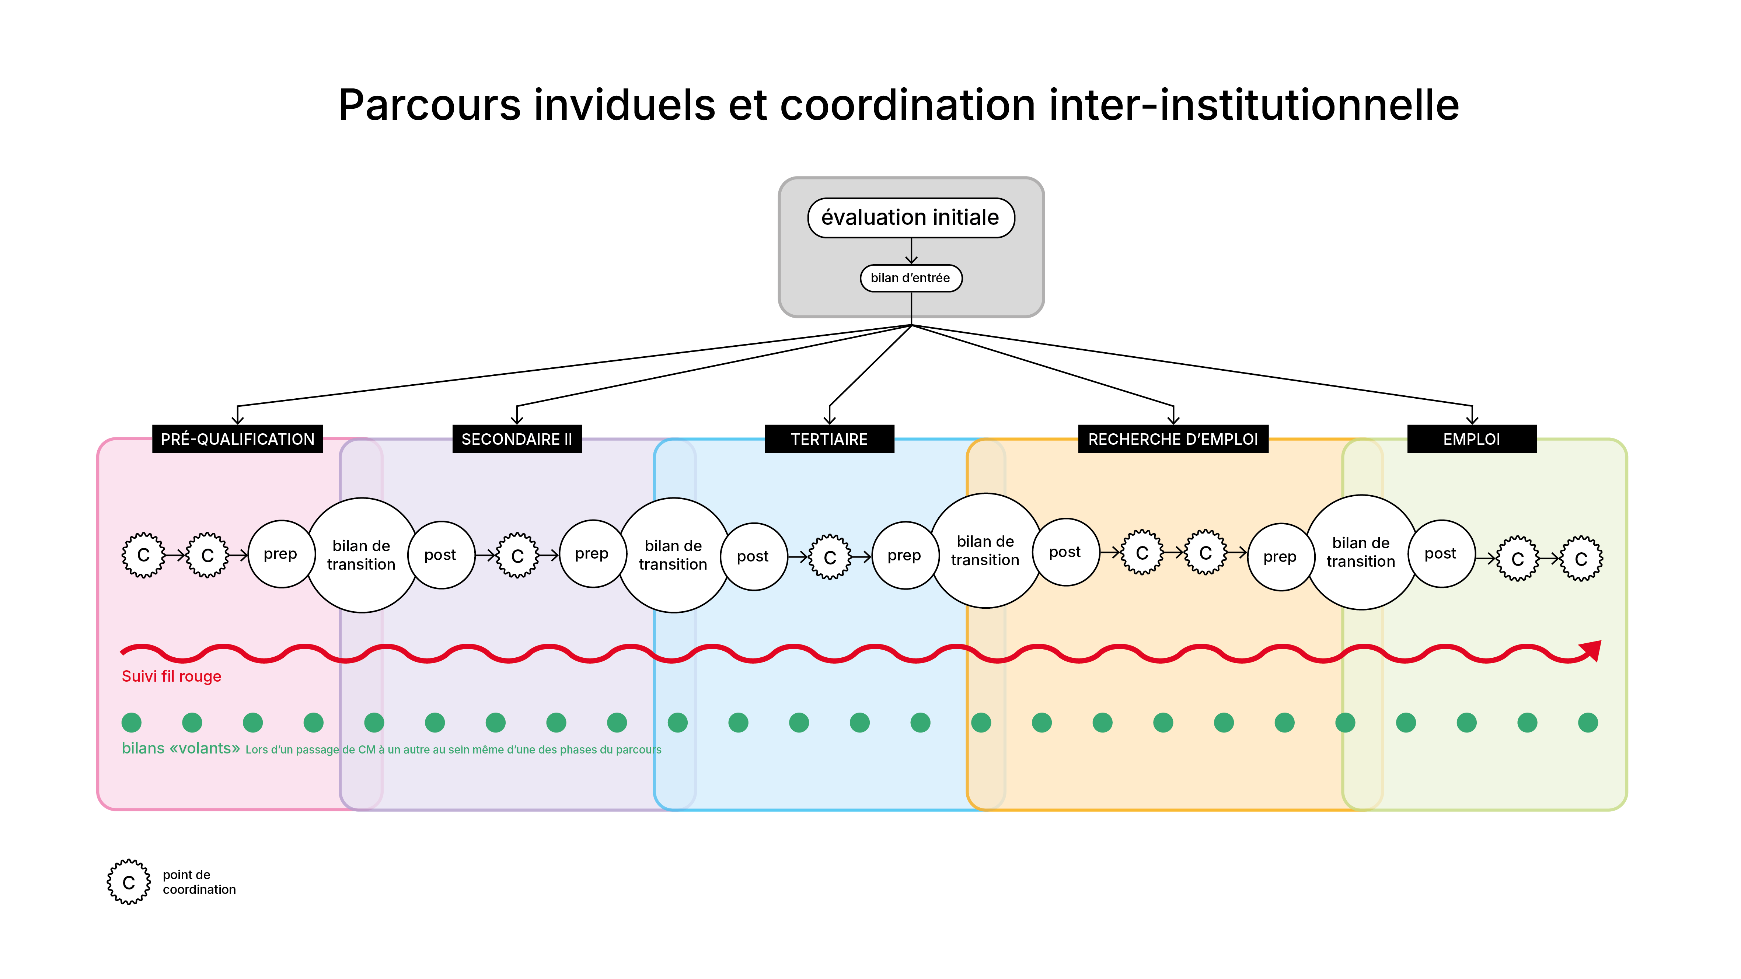
Accès zoom pré-qualification
▶︎
Accès zoom secondaire II
▶︎
Accès zoom tertiaire
▶︎
Accès zoom recherche emploi
▶︎
Accès zoom emploi
▶︎

Slide 29
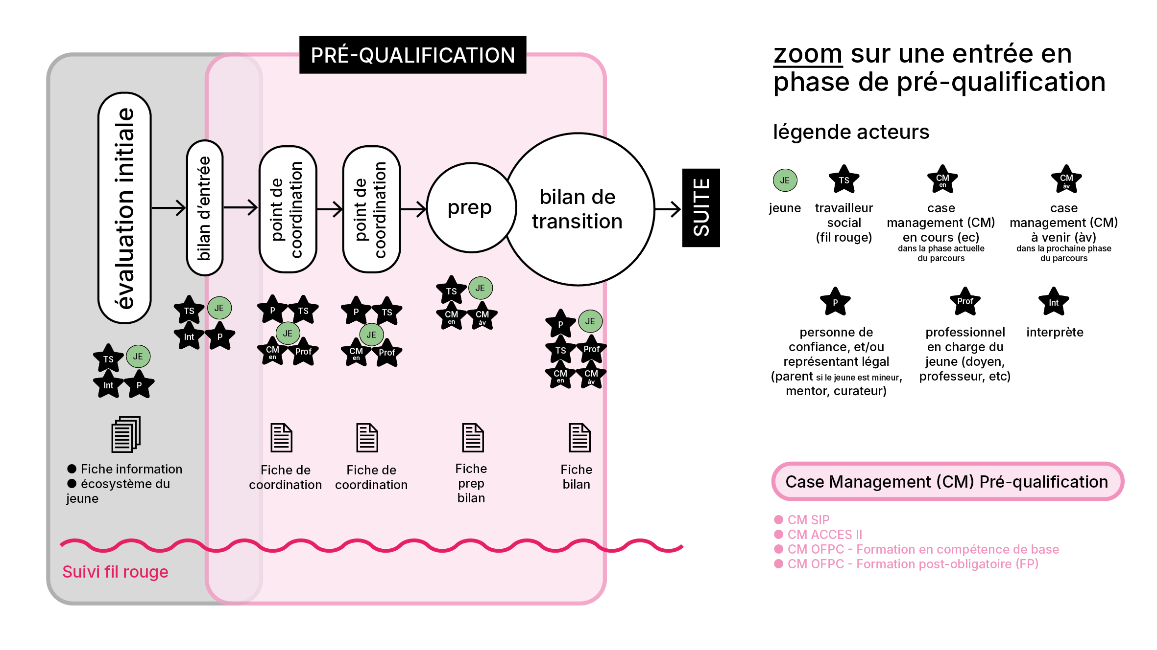
Retour vue globale parcours
▶︎

Slide 30
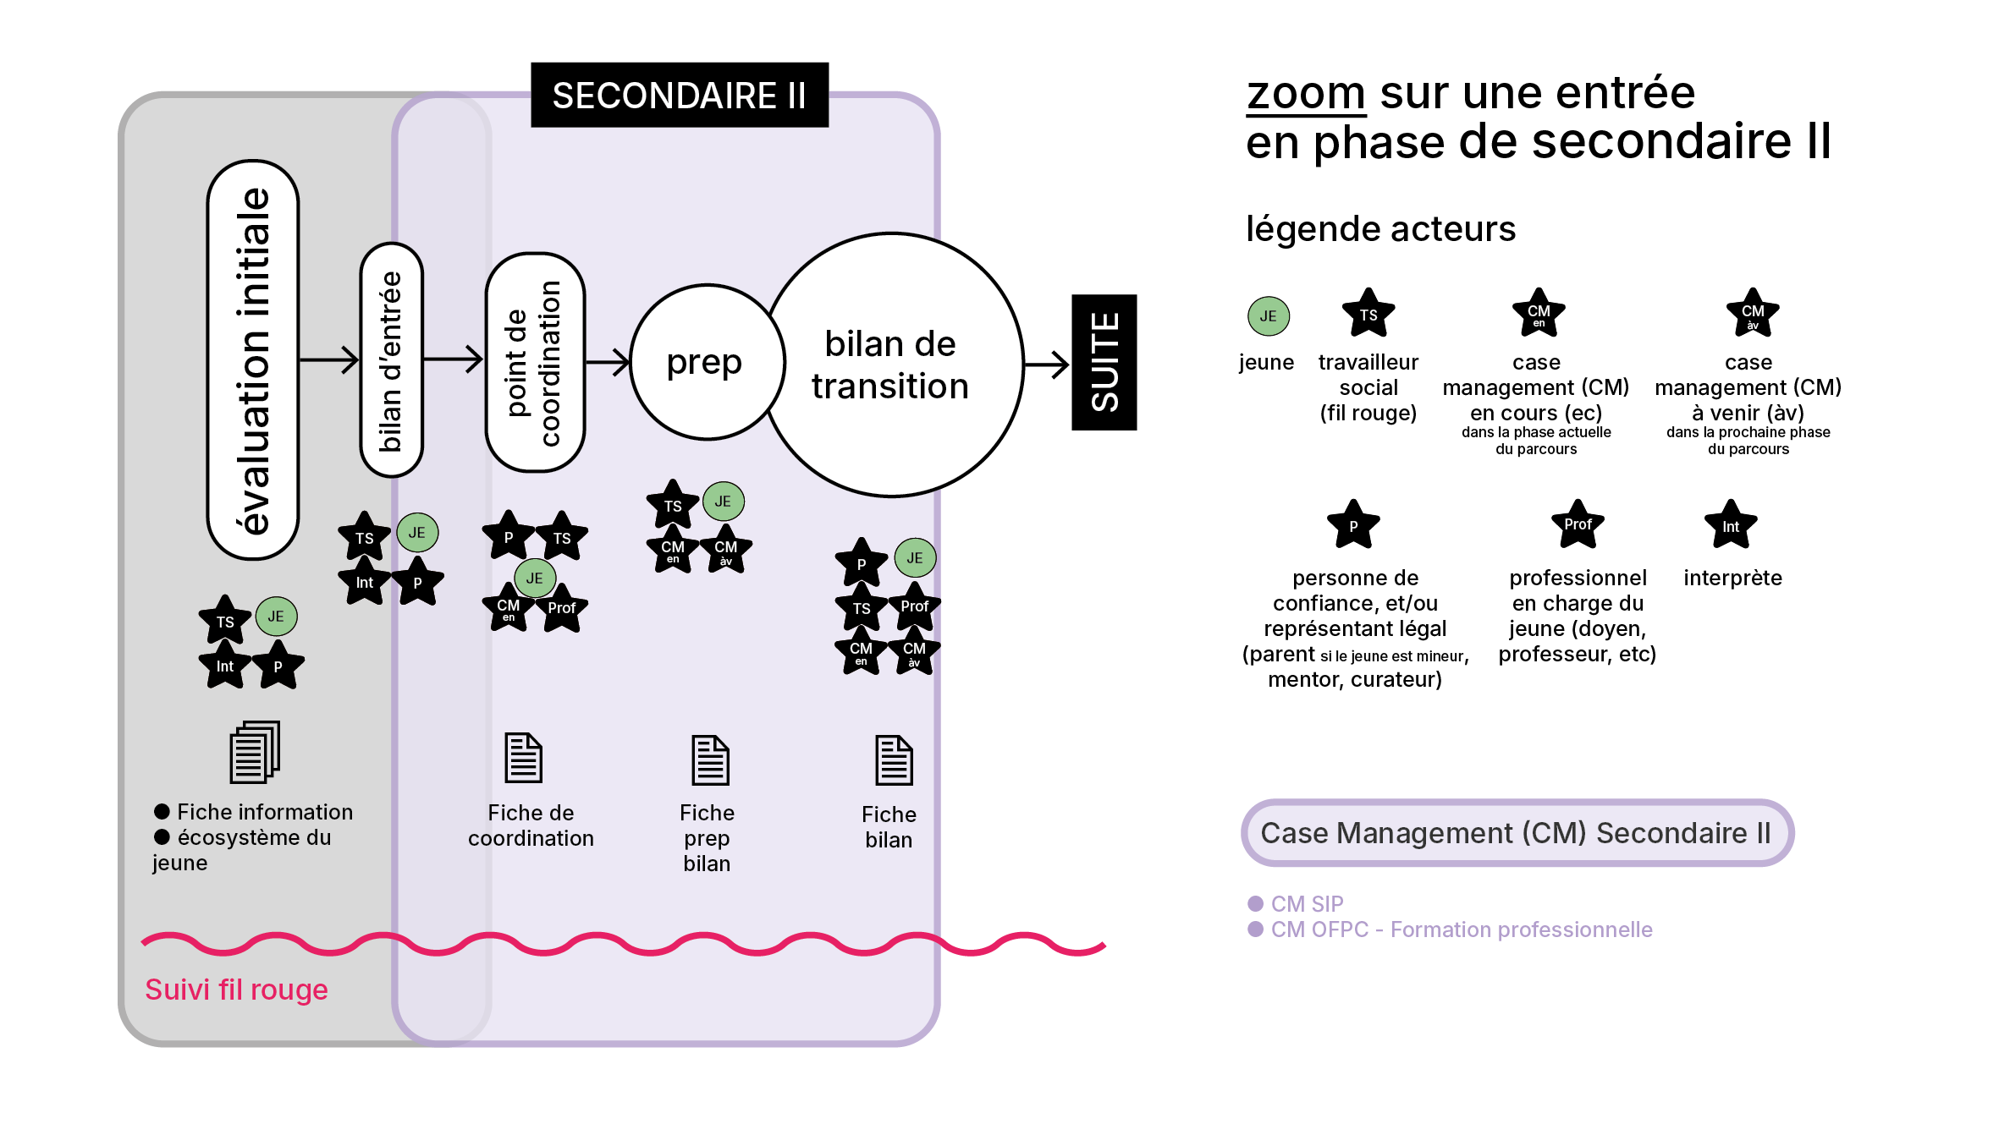
Retour vue globale parcours
▶︎

Slide 31
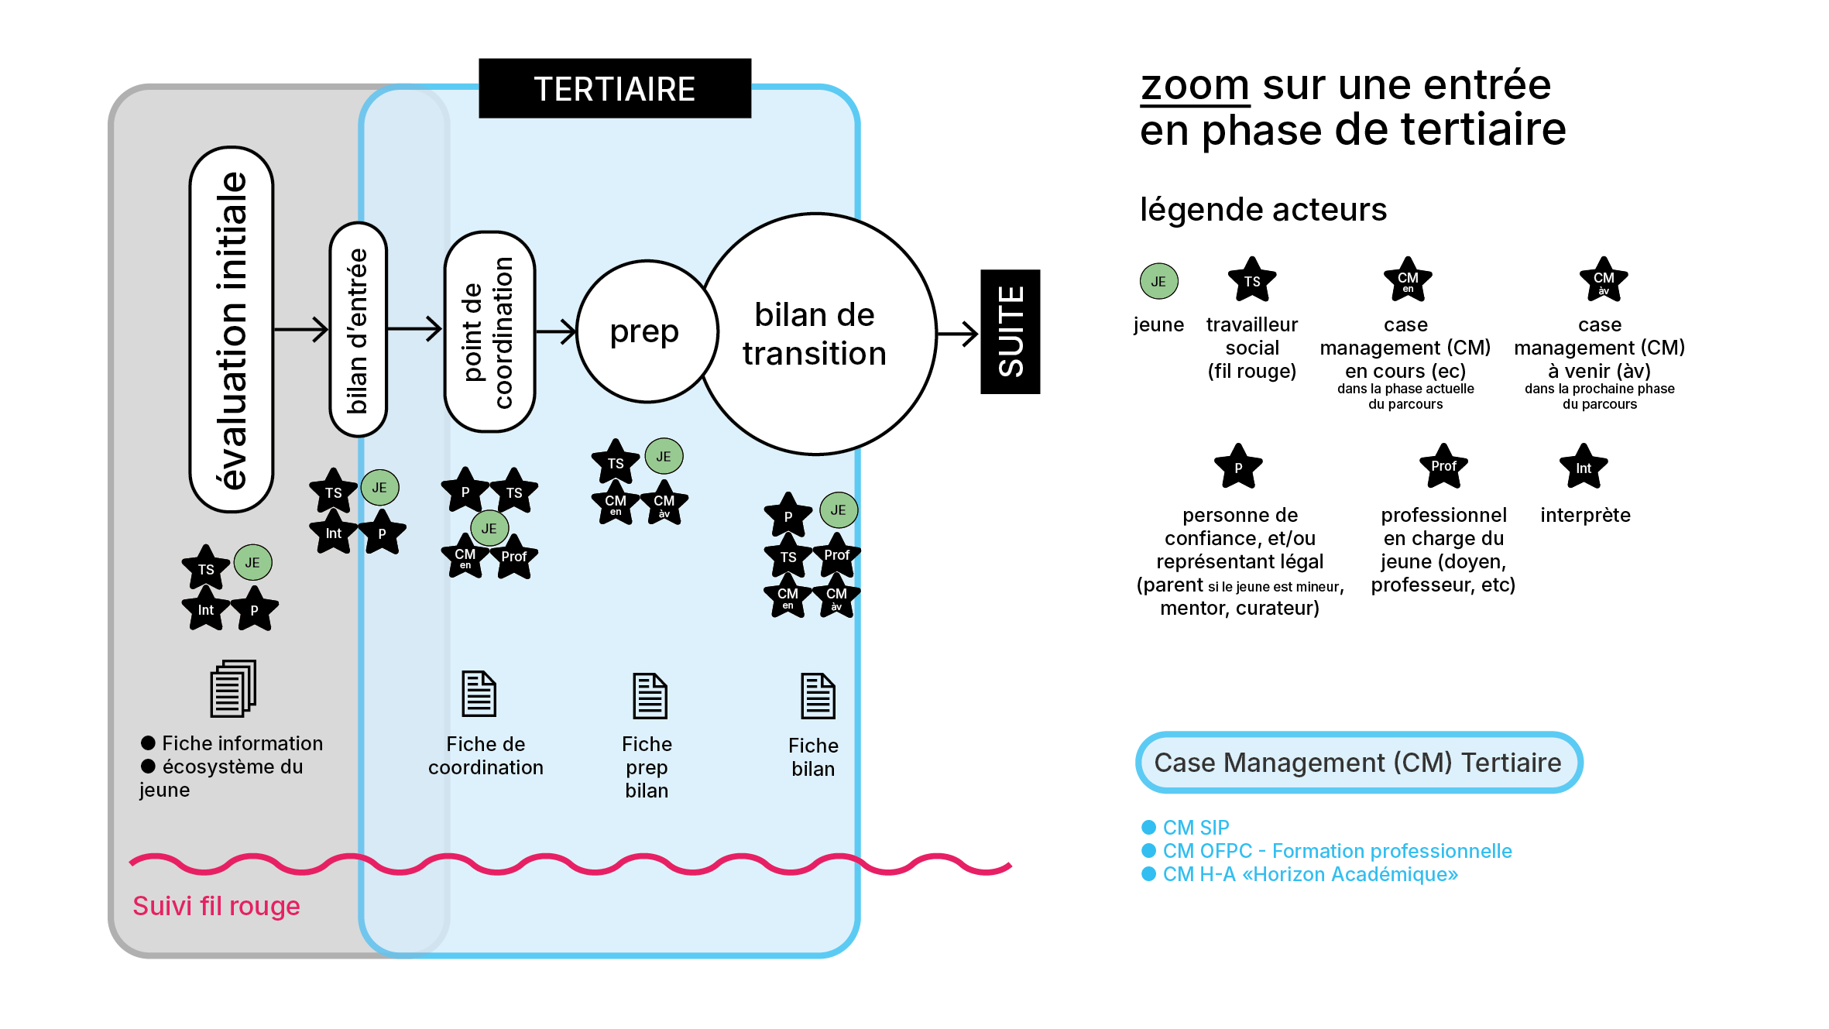
Retour vue globale parcours
▶︎

Slide 32
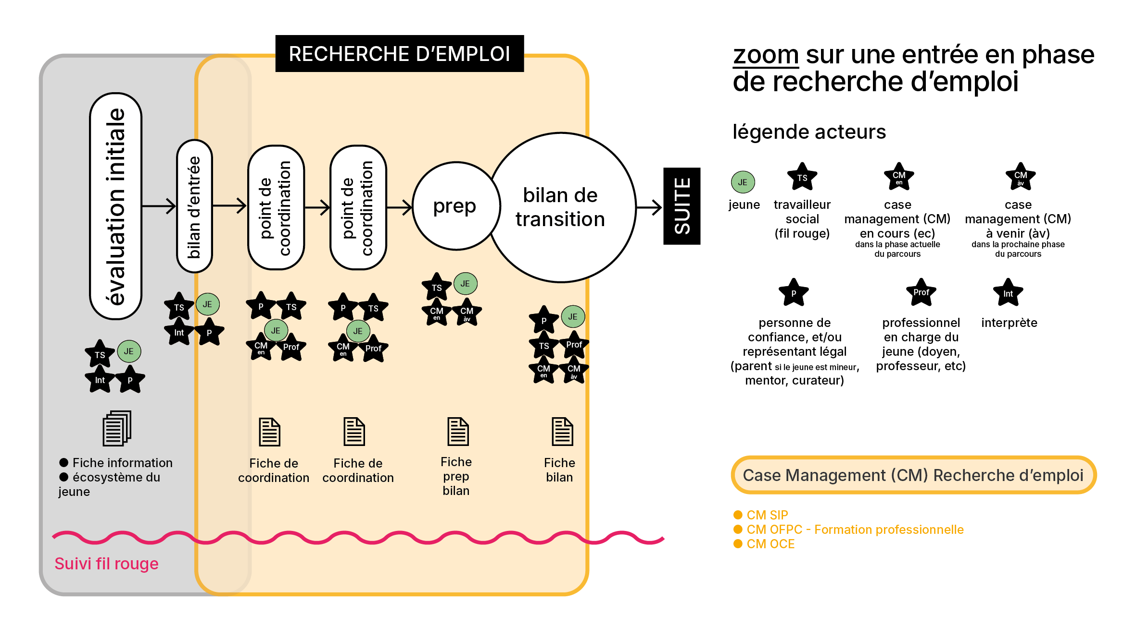
Retour vue globale parcours
▶︎

Slide 33
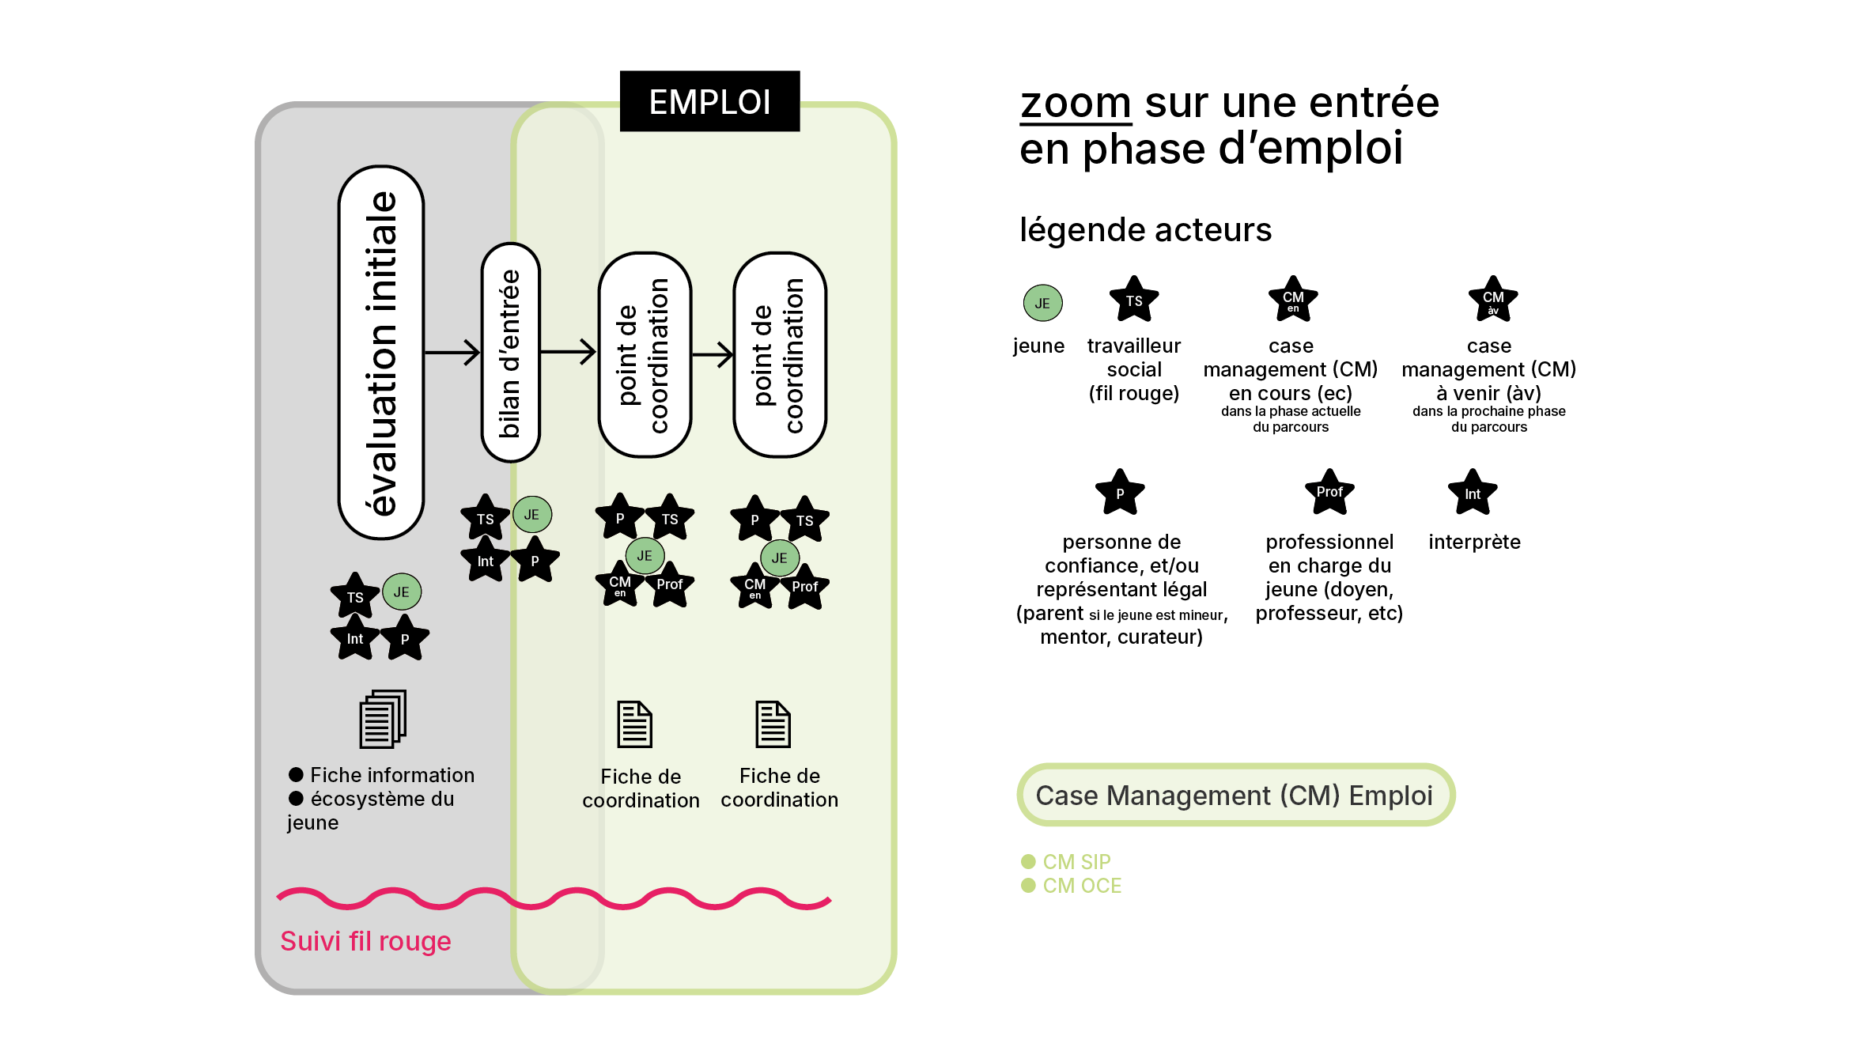
Retour vue globale parcours
▶︎

Slide 34
Rôles et Responsabilités (RACI)
C’est quoi ?
Les fiches RACI sont un outil de clarification des rôles et responsabilités pour chaque étape du dispositif du parcours AIS. Elles permettent d’identifier clairement qui fait quoi afin d’optimiser la collaboration entre les acteur·rice·s impliqué·e·s dans l’accompagnement des jeunes.
Légende RACI
R (Responsible) :
La ou les personne(s) en charge de la réalisation de la tâche.
A (Accountable) :
La personne ultimement responsable du résultat (généralement le·a supérieur·e hiérarchique ou le·a pilote du dispositif).
C (Consulted) :
Les personnes ou services consulté·e·s pour avis ou expertise.
I (Informed)
Les personnes ou services informé·e·s des décisions ou avancées.
Les différentes fiches RACI à disposition
Évaluation initiale
Bilan d’entrée
Bilan de transition
Bilan de coordination
Découvrir la fiche
▶︎
Découvrir la fiche
▶︎
Découvrir la fiche
▶︎
Découvrir la fiche
▶︎

Slide 35
Retour vers toutes les fiches
▶︎
Rôles et responsabilités (RACI) - Évaluation initiale
L'évaluation initiale est obligatoire à l'entrée de l'AIS.
> fréquence : 1 seule fois - lors de l'arrivée dans le parcours AIS
> objectifs : poser un diagnostic pour déterminer le parcours du jeune (et son projet) dans le dispositif AIS et déterminer la prise en charge > permet de positionner le jeune dans le parcours et de le diriger vers le bon Case Management
> personnes présentes : TS (fil rouge) / CEBIG + jeune + personne de confiance et / ou représentant légal (si existant)
> outils / document produit : portfolio du jeune + fiche information du jeune
 | Jeune | TS | Personne de confiance et / ou représentant légal | BIC | Gestionnaire financier HG | CEBIG (si jeune pas à l’HG)
Traitement du dossier admin | C |  | C |  | R | R
Coordination et organisation logistique de l'évaluation initiale du jeune | C | R | I |  |  | R
Evaluation initiale avec le jeune | R | R | C |  |  | R
Remplissage de la "fiche information du jeune" | C | R | C |  |  | R
Création du portfolio du jeune | R | R | I |  |  | R
Transmission des informations | I | R | I | I |  | R
Extraction des infos |  | R
R = responsable — celui qui exécute directement la tâche / A = redevable / accountable — celui qui accepte la tâche et qui est responsable du résultat / C = consulté — celui qui donne des conseils / I = informé — celui qui est au courant des décisions prises et de l'avancement de la tâche.

Slide 36
Retour vers toutes les fiches
▶︎
Rôles et responsabilités (RACI) - Bilan d’entrée dans une formation ou une mesure
> fréquence : 1 seule fois - lors de l'entrée dans une mesure ou une formation
> objectifs : définir les objectifs de la mesure ou de la formation
> outils / document produit : portfolio du jeune + fiche information du jeune
 | Jeune | TS | CM en cours | CM à venir | Personne de confiance et / ou représentant légal | BIC | Professionnel
Mise à jour de la "fiche information" du jeune | C | R | C | I | I |  | C
Coordination et organisation logistique de l'évaluation initiale du jeune | C | C | R | C | I |  | C
Synthèse du parcours du jeune dans la phase en cours | C | C | A | I | I |  | R
Remplissage de la fiche "bilan de transition" du jeune | C | C | A+R | A+R | I |  | C
Mise à jour du portfolio du jeune des documents acquis lors de la phase en cours | C | I | A | I | I |  | R
Plan de prise en charge pour la suite | C | C | C | A | I |  | R
Transmission des informations | I | I | R | I | I | I | I
R = responsable — celui qui exécute directement la tâche / A = redevable / accountable — celui qui accepte la tâche et qui est responsable du résultat / C = consulté — celui qui donne des conseils / I = informé — celui qui est au courant des décisions prises et de l'avancement de la tâche.

Slide 37
Retour vers toutes les fiches
▶︎
Rôles et responsabilités (RACI) - Bilan de transition
Les bilans de transition sont obligatoires à la sortie de chaque phase. Ils sont précédés d’une phase de préparation (du jeune, de son fil rouge et des acteurs) et d’une phase post bilan (pour les mêmes acteurs).
> fréquence : lors d'un changement de phase
> objectifs :
Mettre à jour le plan d'action
Assurer la transition dans le parcours (tant sur le plan du projet du jeune que sur la coordination et la passation d'information entre les différents CM
Co-construire, valider et planifier le plan de prise en charge pour la suite du jeune
Coordonner l’activation du plan de prise en charge avec les acteurs internes et externes
> personnes présentes : jeune + TS (fil rouge) + CM (en cours) et CM (à venir)
> outils / document produit : document de suivi du parcours
 | Jeune | TS | CM en cours | CM à venir | Personne de confiance et / ou représentant légal | BIC | Professionnel
Mise à jour de la "fiche information" du jeune | C | R | C | I | I |  | C
Coordination et organisation logistique de l'évaluation initiale du jeune | C | C | R | C | I |  | C
Synthèse du parcours du jeune dans la phase en cours | C | C | A | I | I |  | R
Remplissage de la fiche "bilan de transition" du jeune | C | C | A+R | A+R | I |  | C
Mise à jour du portfolio du jeune des documents acquis lors de la phase en cours | C | I | A | I | I |  | R
Plan de prise en charge pour la suite | C | C | C | A | I |  | R
Transmission des informations | I | I | R | I | I | I | I

Slide 38
Retour vers toutes les fiches
▶︎
Rôles et responsabilités (RACI) - Point de coordination
> activation: par la personne qui a les informations
> personnes qui peuvent activer : jeune + personne fil rouge + les acteurs jugés nécessaires par le fil rouge
> fréquence : 2 fois par an minimum (peut aller jusqu’à 1 fois par mois suivant le besoin)
> objectifs :
assurer le suivi du jeune
coordonner les différents acteurs impliqués et anticiper les points de rupture potentiels
capturer les éléments changeants ou nouveaux
transmettre les informations aux différents acteurs
> outils / document produit : fiche de coordination
> format : e-mail, téléphone, visio, présentiel
Rôle du fil rouge :
ouvrir la discussion auprès des autres acteurs au moins deux fois par an
inviter ou informer les acteurs
documenter le point de coordination et remonter l'information aux autres acteurs (RESPONSABLE)
R = responsable — celui qui exécute directement la tâche / A = redevable / accountable — celui qui accepte la tâche et qui est responsable du résultat / C = consulté — celui qui donne des conseils / I = informé — celui qui est au courant des décisions prises et de l'avancement de la tâche.

Slide 39
Cartographie des mesures
La cartographie des mesures en bref
Ci-après, vous trouverez le recensement des mesures existantes et accessible aux jeunes AIS. Les mesures sont organisées selon si ce sont des mesures de préqualification ou des mesures vers l’emploi, mais aussi selon leur dégrée de lien avec le scolaire et ou le professionnel.
(Pré) Formation et compétences métiers
Mesures vers l’emploi ou formation
Bilan et définition de projets
Mise en situation pratique
Compétences de base
Mesures de remobilisation
Pour aller plus loin
Les informations sur les mesures sont régulièrement mises à jour sur le site de l’Hospice Général.
Ressources complémentaires
Plus d’information sur les mesures de marché du travail (MMT) : https://zeteo.app.ge.ch/
Pour toute information supplémentaire, contactez l’AIS : info.ais@hospicegeneral.ch

Slide 40
Cartographie des mesures
Mesures vers l’emploi ou formation
Légende
(Pré) Formation et compétences métiers
Bilan et définition de projets
Mise en situation pratique
Professionnelles
Compétences de base
Mesures de remobilisation
MMT OCE
OSEO Integra
RessourCEs (Thrive)
Manœuvre ta relève (Realise)
Agent régulation traffic (Protectas)
SAFE Intendance
Decouvrir
FEGEMS
SAFE Clean
SAFE ASA
Agent sécurité(Protectas)
Oseo Horizons
ADN Projet
I Emploi (OSEO)
Realise
IPT Standard
TRT
I Emploi (swiss nova)
ARVA PLUS (EPI)
PASSEPI (EPI)
Tremploi
Certis Jovens
Evascol (DIP)
ECP (EPI)
Yojoa SkillsUp
Ulysse (PRO)
PIPA (HG – ACCES II)
IPT Eve
CIBLES (Swissnova)
D.E.F.I (EPI)
Yojoa Coaching
Vers la formation
Vers l’emploi
Travail Plus (Armée du Salut)
CALI (PRO)
Argonautes
PACO
CSP Textile
Europe Charmilles
APVA HUG (EPI)
Prefaire (EPI)
Orangerie
Propulse (CROIX-ROUGE)
Sport Impact (IMPACT D)
Nature Impact (IMPACT D)
SCENE ACTIVE + REVA
ORIF
ARVA (EPI)
Move on (TRAJETS)
L’audace
EVASE
Integration (trajets)
Cours de compétences base via l’OFPC
UFB (HG)
Socio-professionnelles
Notes:
Les + et – ont été retirés (trop connotés). Les Axes ont été revus pour plus de cohérence. L’Axe des X vise ce qu’on veut atteindre : emploi ou formation. L’axe des Y, la manière de l’atteindre (critères d’entrée). Les flèches ont été retirées pour éviter la gradation entre les mesures.

